Slide 1
Automatické imunochemické analyzátory
Automatizace koncem 80. let
Uplatnění pro analyty s nízkou koncentrací (nmol/l, pmol/l)
Využití reakce antigen – protilátka
Značená protilátka (případně antigen)
Většinou heterogenní imunoanalýza (pevný povrch – paramagnetické částice, kulička)
Doba analýzy 15 – 60 min
Detekce s vysokou citlivostí (chemiluminiscence, elektrochemiluminiscence, fluorescence..)

Slide 2
Automatické imunochemické analyzátory
Jsou opatřeny čtečkou čárového kódu, umožňují tak jednoznačnou identifikace pacienta
Zpracovávají vzorky v primární zkumavce , práce po pacientech - Random Access
Požadavky pro jednotlivé analýzy jsou přijímány z laboratorního informačního systému (LIS), analýza pak probíhá automaticky bez zásahu obsluhy
Jedná se o uzavřené systémy – pouze pro reagencie výrobce přístroje

Slide 3
Automatické imunochemické analyzátory
Kazetový systém reagencií
Detekce sraženiny patří ke standardní výbavě
Cena imunochemických vyšetření poměrně vysoká - řádově mezi 50 – 200 Kč
Principy jednotlivých firem se liší typem značenky, separace a detekce

Slide 4
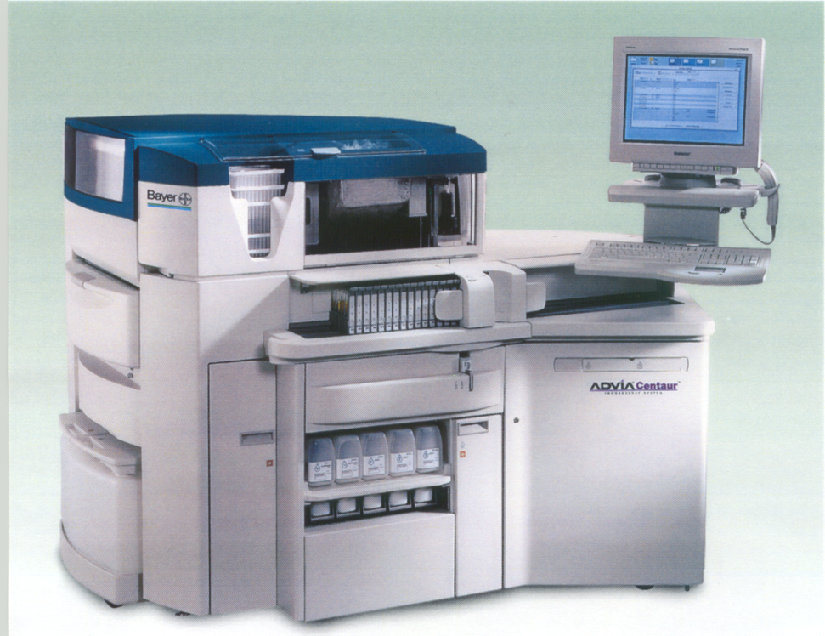
Advia Centaur (Siemens - Bayer)
Pracuje s diagnostickými soupravami firmy BAYER Diagnostics
Analyzovaným materiálem je sérum/plasma nebo moč.
Pracuje po pacientech při využití principu "RANDOM ACCESS„ - analýzy se provádějí v optimálním časovém rytmu
Stroj se nemusí zastavovat pro doplnění reagencií a vzorků

Slide 5
Advia Centaur (Siemens)
ADVIA Centaur je plně automatizovaný chemiluminiscenční analyzátor pro rutinní i statimová vyšetření.
Výkon: 240 stanovení za hodinu, první výsledek je po 15 minutách, dále každých 15 sekund
Princip měření: Systém měří kvantitativní množství světla emitovaného během chemiluminiscenční reakce, pevná fáze jsou paramagnetické částice (Fe₂O₃), magnetická separace, značkovač je AE (acridinium ester), což je chemiluminiscenční látka, která emituje světlo při oxidaci H₂O₂v alkalickém prostředí. Reakce probíhá během jedné sekundy a je velice citlivá ( 10⁻¹⁵ ).

Slide 6
Advia Centaur (Siemens)
Metody: Thyroidní hormony: FT4, TT4,FT3, TT3, TSH, TU, TSH-3,
neonatal TSH, Anti - TPO
Reproduktivní hormony: Prolactin, FSH, Progesteron, hCG, Estradiol,
Testosteron, LH
Anemie: B12, Foláty, RBC Foláty, Ferritin
Tumor markery: AFP, CEA, PSA, komplex PSA, CA 15-3,
/B27.29/, CA 125, CA 19-9,
TDM: Digitoxin, Carbamazepin, Phenobarbital,
Tobramycin, Digoxin, Genamicin
Kardio markery: CKMB, cTroponin I, Myoglobin
Alergie: total IgE
Ostatní: Kortizol
Infekce: Rubella G, Rubella M, Toxoplasma G,
Toxoplasma M

Slide 7
Advia Centaur (Siemens)
Reagencie: Kazetový chlazený zásobník s 30 pozicemi - jsou neustále promíchávány. Automatická kontrola hladiny reagencie
Vzorky: Lineární podavač s kontinuálním přístupem totéž pro kontroly, standardy
Kyvety: akrylové, na jedno použití
Kalibrace: Kalibrační křivka se vkládá do analyzátoru pomocí čtečky čárového kódu načtením. Master křivky z příslušného setu.

Slide 8
Advia Centaur (Siemens)
Optimální produktivita a výkonnost
Doplnění reagencií, špiček, destilované vody, kyvet, vylítí odpadu, odstranění použitých špiček či kyvet za chodu
Analyzátor je 24 hodin připraven k práci

Slide 9
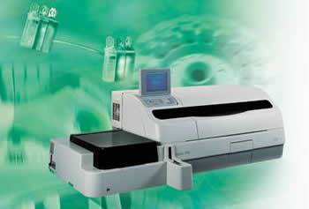
Elescys (Roche) – cobas e411
Analyzátor ELECSYS 2010® je plně automatizovaný softwarově řízený systém
Systém je založen na technologii Elektrochemiluminiscence (ECL), dosahující mimořádné citlivosti, širokého měřícího rozsahu a rychlosti stanovení
Jedná se o benchtop analyzátor s kapacitou 86 testů za hodinu
Operační systém je založen na vkládání dat prostřednictvím unikátního dvourozměrného čárového kódu

Slide 10
cobas e 411 (Roche)
ELECSYS 2010® je uzavřený systém a používá výhradně systémové reagencie, kalibrátory a roztoky firmy Roche
Elecsys 2010 se vyrábí ve dvou variantách-Disc a Rack
Reagenční disk obsahuje 18 pozic pro reagenční soupravy, předzpracující reagencie a diluenty - najednou může být založeno maximálně 15 různých metod v jednotlivých pozicích

Slide 11
cobas e 411 (Roche)
Dávkování vzorků a reagencií
přístroj je vybaven funkcí detekce hladiny, ale i detekce případné sraženiny či pěny
promíchávání magnetických mikročástic zajišťuje přesnost a integritu dávkování vzorků a reagencií
jednorázové špičky - minimalizují kontaminace
3 zásobníky špiček po 120 ks a 3 zásobníky cupů

Slide 12
cobas e 411(Roche)
Inkubační jednotka 37 •C ± 0,5 •C
Zde probíhá vlastní imunochemická reakce mezi vzorkem a reagenciemi
Délka inkubace – 9 , 18 nebo 27 minut
Po ukončení reakce je reagenční cup přemístěn na pozici pro dávkování reakční směsi do měřící cely.

Slide 13
cobas e 411 (Roche)
Měřící jednotka
Je klíčovou jednotkou analyzátoru Elecsys® 2010
Obsahuje fotonásobič, průtokovou měřící celu, magnetickou jednotku a zesilující obvod
Teplota je udržována na hodnotě 28 •C ± 0,5 •C.

Slide 14
cobas e411 (Roche)
Elektrochemiluminiscence - proces při kterém vysocereaktivní látky reagují na povrchu elektrody a produkují světlo
Protilátka (příp. antigen) je označena rutenium(II) tris-bipyridylovým komplexem
K elektrochemiluminiscenci dochází po vložení napětí na elektrodu a reakci s tripropylaminem (TPA)
Imunochemické moduly Roche s výkonem 170 testů/hod. – e601 (cobas 6000), e602 (cobas 8000) – princip stejný

Slide 15
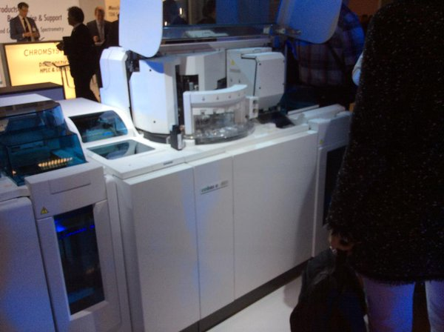
cobas e 801 modul, Roche
Vkládání reagencií za chodu (5 souprav lze vložit současně)
Výkon 300 testů/hod
48 reagenčních pozic (100 + 300 testů)
Princip - elektrochemiluminiscence

Slide 16
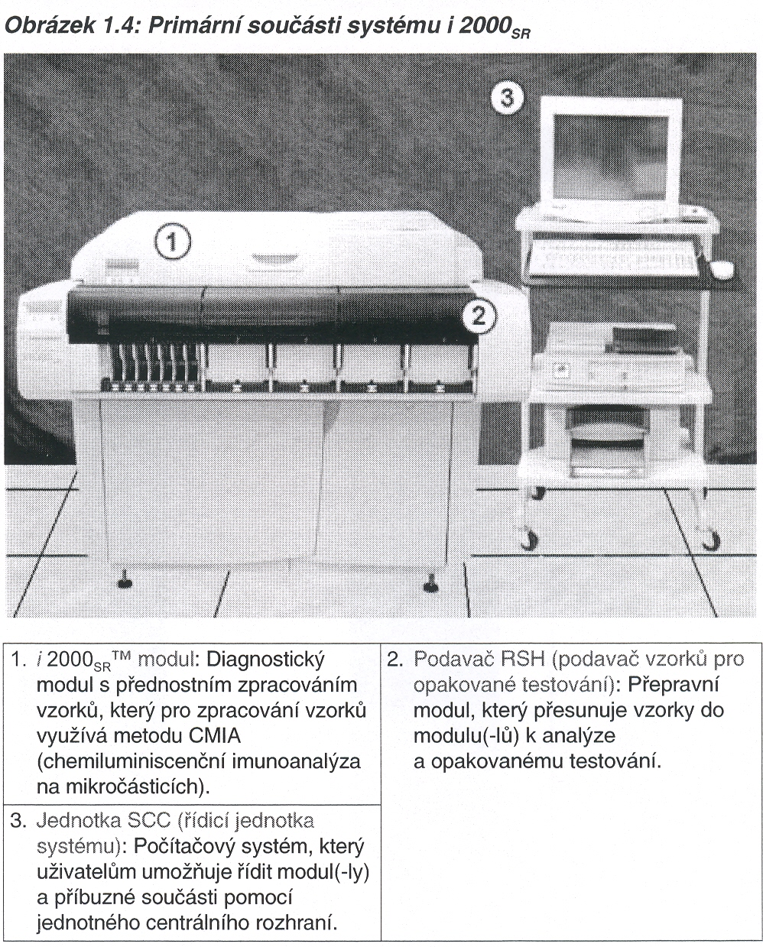
Architekt i 2000 SR, Abbott

Slide 17
ARCHITECT i2000/i2000SR
Systémy ARCHITECT i2000SR/i2000 - plně automatizované systémy poskytující vysoký stupeň flexibility
25 metod, chlazený karusel
Velikost reagenčních souprav 100 a 500 testů
Automatické opakované testování, ředění a reflexe
Detekce kapalin, detekce sraženin
Použití čárových kódů
Možnost integrace s biochemickým analyzátorem ARCHITECT c8000
Výkon systému je až 200 testů za 1 hodinu (400 pro i4000, 600 pro i6000 a 800 pro i8000)

Slide 18
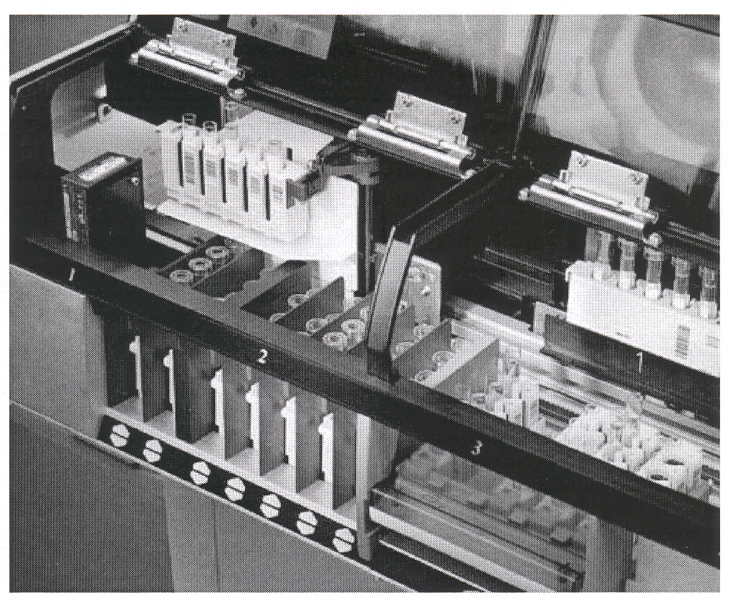
Architekt i 2000 SR, Abbott – detail distribučního systému

Slide 19
Architekt i 2000 SR, Abbott - detekce
Technologie ChemiFlex CMIA (chemiluminiscenční imunoanalýza na paramagnetických mikročásticích)
- měření vyzařovaných chemiluminiscenčních emisí v reakční nádobce
Stručný postup:
1. Změření pozadí po přídavku peroxidu vodíku
2. Dávkování NaOH (Trigger) do reakční nádobky
3. Zachycení emitovaného světla a jeho odvedení světlovodem do fotonásobiče (PMT)
Značení patentovaným akridiniem

Slide 20
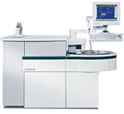
Axsym (Abbott)
Velmi rozšířený analyzátor
80-120 testů/ hod
Měřící principy – MEIA, FPIA, REA a ICIA
Robustnost,
Dotyková obrazovka
Doba analýzy 15 - 20 min
Technologie zabraňující tvorbě pěny

Slide 21
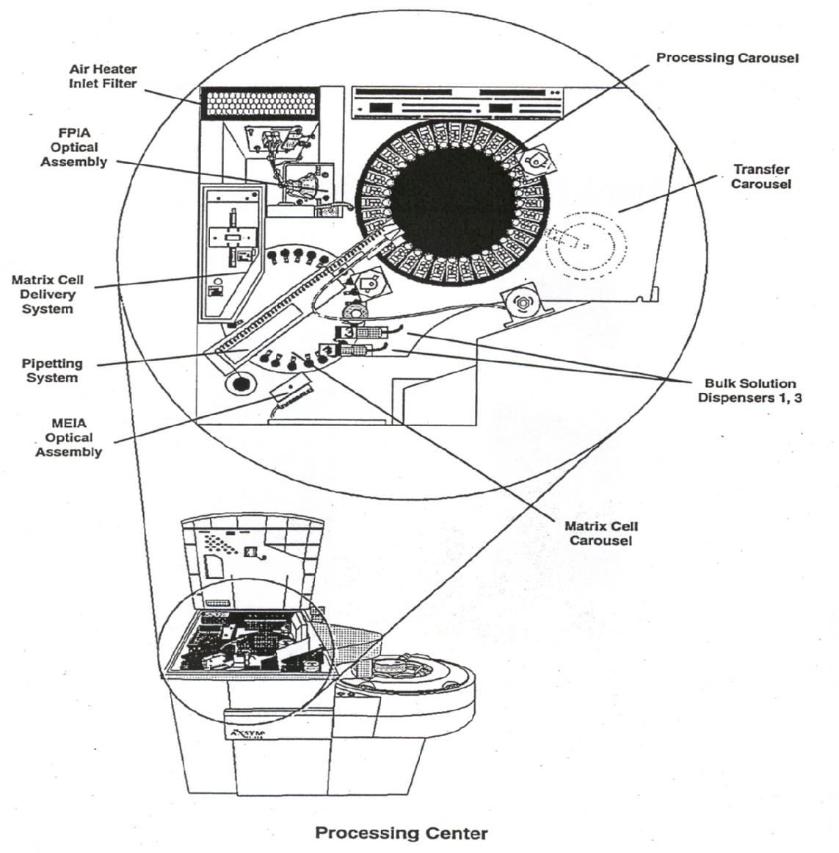
Axsym - procesní centrum

Slide 22
Axsym (Abbott)
MEIA (Microparticle Enzyme Immunoassay)
- Enzymová analýza na mikročásticích
Vzorek se smíchá s reagenciemi, pak se inkubuje
Separace na skleněných vláknech matrice
Přídavek konjugátu s alkalickou fosfatázou
Přídavek substrátu – 4-methylumbelliferylfosfát (MUP)
Hydrolýza MUP s ALP
Fluorescence methylumnelliferonu

Slide 23
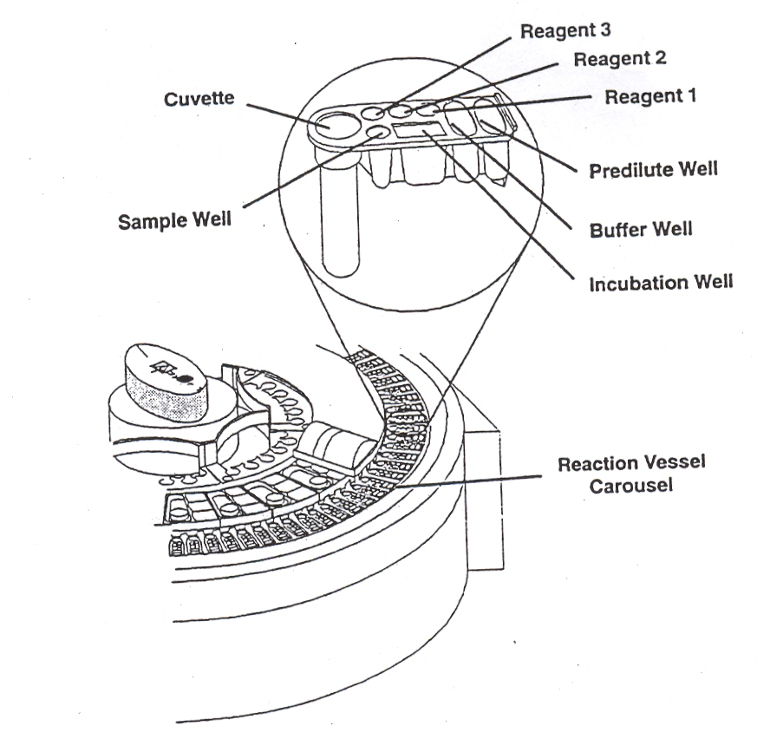
Axsym - reakční nádobka

Slide 24
Axsym (Abbott)
FPIA – Fluorizační polarizace
Polarizační fluorescenční záření emitováno z indikátoru, kterým je značený analyt
Hodnota polarizace emitované fluorescence je úměrná rychlosti rotace molekuly
Rotace je úměrná velikosti molekuly – malé analyty rotují rychleji než komplexy
Měří se změna v polarizaci emitované fluorescence po vytvoření komplexu analyt-protilátka

Slide 25
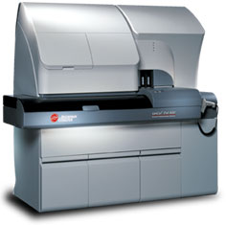
Unicel Dxl 800 (Beckman Coulter)
kompaktní plně automatický uzavřený systém umožňující provádění imunoanalytických stanovení
založen na použití alkalické fosfatázy jako markeru
paramagnetických mikročástic jako nosiče protilátek resp. antigenů
luminiscenční detekci využívající přeměny dioxetanfosfátu na dioxetan
přístroj má vysokou detekční citlivost při širokém koncentračním rozmezí a velmi dobrou přesnost a reprodukovatelnost výsledků

Slide 26
Unicel Dxl 800 (Beckman Coulter)
Výkon:
Až 400 testů /hodinu
Rychlé uvolnění vzorku ze systému - systém si vytváří vlastní interní alikvot.
Jednoduchá obsluha:
Minimální „kontakt“ obsluhy s řídícím softwarem.
Doplňování reagencií a spotřebního materiálu prostým provedením úkonu.
Nepřetržitý provoz
Doplňování reagencií a spotřebního materiálu za plného provozu (bez nutnosti pauzy).
Minimální údržba (5min.denně)

Slide 27
Unicel Dxl 800 (Beckman Coulter)
Kontrola integrity vzorků – detekce sraženiny a bublin
Kompatibilita s biochemickými analyzátory Synchron LX® 20, UniCel® DxC s automatizací – preanalycká linka, Power Processor®,
Široká nabídka testů

Slide 28
Immulite 2000 (Siemens - DPC)
Účinnost:
Výkon 200 testů
Random Access
24 chlazených reagencií
Automatické opakování "out of range" vzorků
Maximální integrace:
Primární zkumavky
LIS interface

Slide 29
Immulite 2000 (Siemens)
Detekce sraženin
Enzymově zesílená chemiluminiscence
Stanovení 3. generace
Dotyková obrazovka
Dlouhá doba inkubace – 35 nebo 70 minut

Slide 30
Immulite 2000 (Siemens)
Princip měření:
Ke konjugátu vázanému na reakční kuličce a značenému alkalickou fosfatázou je přidán luminogenní substrát (adamantyl dioxetan fosfát)
Dojde k odštěpení fosfátu a ze substrátu vzniká nestabilní anion, při jehož rozkladu dojde k emisi fotonů (chemiluminiscenční reakce)

Slide 31
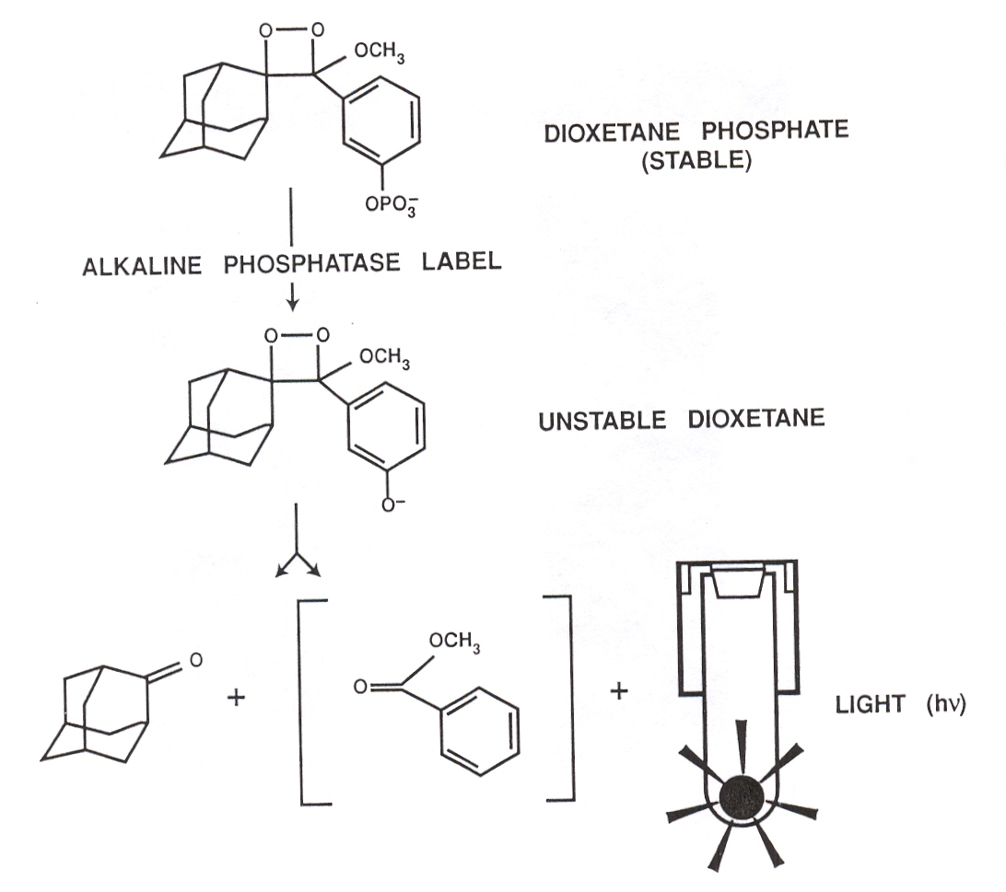
Immulite 2000 - Chemická reakce substrátu

Slide 32
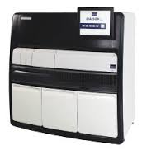
LIAISON® XL, DiaSorin
Více než 100 metod
Chemiluminiscenční detekce
Separace na paramagnetických mikročásticích
Až 180 testů/hod
V poslední době rozšířený

Slide 33
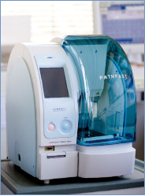
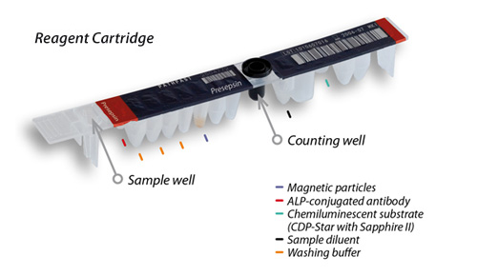
Pathfast, Mitsubishi chemical
Plně automatizovaný stolní POCT imunoanalyzátor
Kombinuje chemiluminiscenční technologií s Magtration technologií (slovo odvozeno od magnetické filtrace – automatizace při genetickém testování), vysoká citlivost
Reagenční cartridge
Plná krev, plasma nebo sérum
6 vzorků či testů v jednom běhu-17 min.
Stanovení kard. markerů, hCG, CRP,
Presepsinu

Slide 34
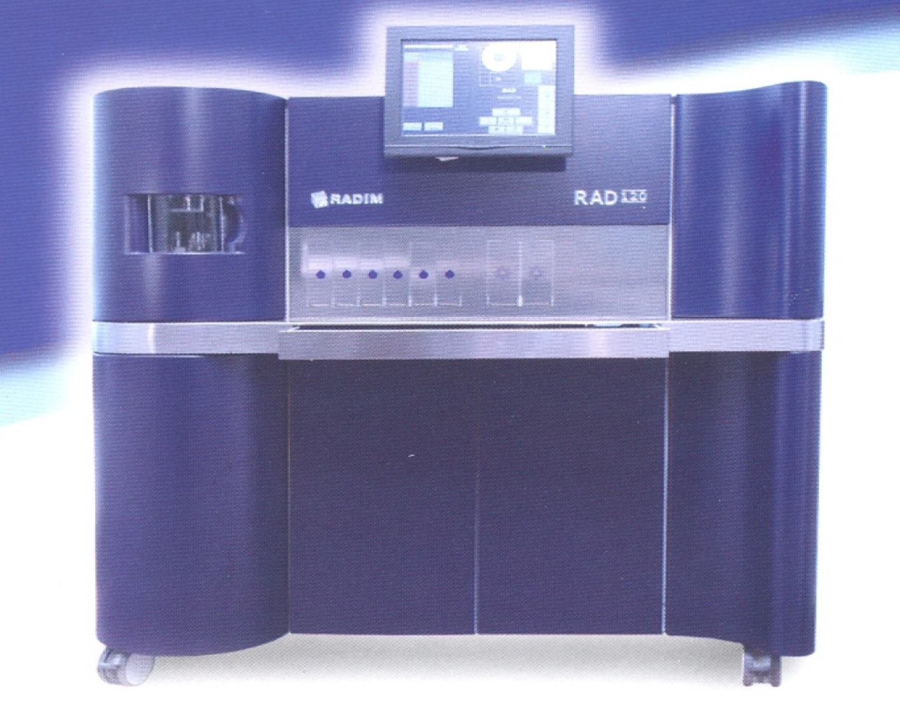
RAD 120, Radim

Slide 35
RAD 120, Radim
Patentovaná technologie nazvaná “Pegasus”
Pevná fáze - železitan potažený zirkoniem
Částice se silnou vazebnou kapacitou k biologicky aktivním molekulám
Rychlá a efektivní separace
Fluorescenční detekce při 450 nm

Slide 36
RAD 120, Radim - charakteristika
Kontinuální přidávání reagencií a vzorků za chodu
Primarní, sekundarní vzorky, pediatrické kyvety
Produktivita: až 120 testů/hod
Reflex test
Kalibrace – stabilní až 4 týdny
Archív pacientů
Operační systém - Windows Xp
Dotyková obrazovka

Slide 37
Kryptor (Brahms)
Využívá pouze homogenní imunoanalýzu
Odpadají promývací a separační kroky
Princip měření:
Neradioaktivní přenos energie z donoru (kryptátová struktura s iontem europia v centru) na akceptor (chem. modif. protein)
Měření signálu emitovaného z imunokomplexu s časovým zpožděním
Měřený vzorek je ozářen dusíkovým laserem, následně donor (kryptát) emituje fluorescenční signál, po něm emituje signál akceptor

Slide 38
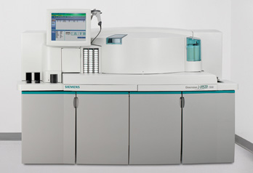
Dimension Vista 1500 Intelligent Lab Systém - Siemens
Integrovaný systém - (klin. chem., ISE, imuno)
Technologie LOCI - založena na přenosu kyslíku
První homogenní imunoanalýza s chemiluminiscenční detekcí – novinka
Vysoká citlivost

Slide 39
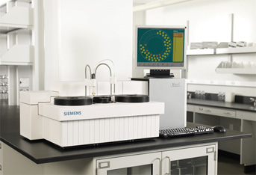
VIVA-E (Siemens)
systém na testování drog

Slide 40
VIVA – E
(Siemens)
Princip:
Technika Emit® II - homogenní enzymatická imunoanalytická technika - 10 min. test, 65 testů/hod
Slouží k analýze v moči a séru
Test založen na kompetici mezi látkou ve vzorku a látkou značenou enzymem glukoso-6-fosfát dehydrogenázou (G6PDH) o vazebná místa na protilátce
Aktivita enzymu klesá při vazbě na protilátku, proto lze koncentraci látky ve vzorku měřit podle změny aktivity enzymu
Aktivní enzym mění nikotinamidadenindinukleotid (NAD) na NADH -- změna absorbance (spektrofotometricky)
Endogenní sérová G6PDH neinterferuje, koenzym NAD působí pouze s bakteriálním enzymem (Leuconostoc mesenteroides) použitým v testu
Metoda je semikvantitativní – skupinový test

Slide 41
Nabídka drog prováděných na přístroji VIVA-E
Syva® Emit® DAT Assays
Amphetamines
6 Acetyl Morphine*
Barbiturate
Benzodiazepine
Cocaine Metabolite
Cannabinoid
Ecstasy
Ethyl Alcohol
LSD
Methadone
Methaqualone
Opiate
Phencyclidine
Propoxyphene

Slide 42
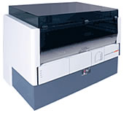
Elisys Quattro - HUMAN
Plně automatický ELISA analyzátor středního výkonu
Více než 40 ELISA testů
Až 7 desek naráz
4 nezávislé inkubátory
Čtečka čárového kódu zkumavek
Automatická kontrola množství reagencií

Slide 43
Analyzátory na multianalýzu

Slide 44
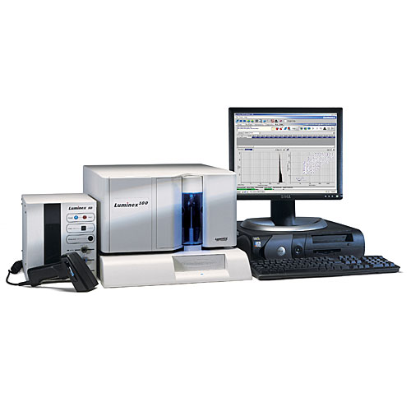
Luminex 100 IS, Luminex Corp.
princip flow cytometrie
možnost simultanního měření až 100 analytů
měření v jamce mikrotitrační destičky nebo po přepipetování ve
zkumavce (panely – př. cytokiny)
potřeba velmi malého objemu
cenově výhodné
možnost měřit imunochemické metody, mukleové kyseliny, enzymy

Slide 45
Luminex 100 IS, Luminex Corp.
Princip xMAP technologie
100 druhů mikrokuliček (magnetické) rozlišených kombinací dvou fluorescenčních barev
Na každém druhu je navázána molekula vázající specificky jeden analyt
Na kuličku se naváže analyt a druhá protilátka
Kuličky protékají přístrojem
Měří se fluorescence vzniklá po excitaci dvěma lasery – jeden určuje barvu – druh analytu (kvalita)
druhý - množství analytu (kvantita)

Slide 46
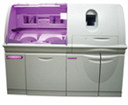
Evidence, Randox
Biočipová array technologie
Imunoanalýza založena na simultánní multianalýze
Na biočipu panel příbuzných testů
Princip ELISA

